Slide 1
Top 10 Länder nach Anzahl neuer Fälle in den letzten 7 Tagen
37.287.908 Fälle
1.073.675 Verstorbene (2,9%)
Land | Fälle kumulativ | Neue Fälle in den letzten 7T | Veränderung % (7T) | 7d-Inzidenz/ 100.000 Ew | R (7T) | CFR % | Trend
Indien | 7.053.806 | 504.433 | -9,4% | 36,9 | 0,94 | 1,5% | ▼
Vereinigte Staaten | 7.718.947 | 336.003 | 10,5% | 102,1 | 1,08 | 2,8% | ▲
Brasilien | 5.082.637 | 175.804 | -6,9% | 83,3 | 0,94 | 3,0% | ▼
Frankreich | 718.873 | 112.248 | 41,8% | 167,5 | 1,31 | 4,6% | ▲
Großbritannien | 590.844 | 110.827 | 118,4% | 166,3 | 1,44 | 7,2% | ▲
Argentinien | 883.883 | 93.078 | 5,4% | 207,9 | 1,05 | 2,7% | ▲
Russische Föderation | 1.285.084 | 80.582 | 32,3% | 55,2 | 1,2 | 1,8% | ▲
Spanien | 861.112 | 71.180 | -3,1% | 151,7 | 1,02 | 3,8% | ▼
Mexiko | 814.328 | 56.375 | 78,8% | 44,2 | 1,55 | 10,3% | ▲
Kolumbien | 902.747 | 54.600 | 29,7% | 108,5 | 1,18 | 3,1% | ▲
Quelle: ECDC, Stand: 11.10.2020

Slide 2
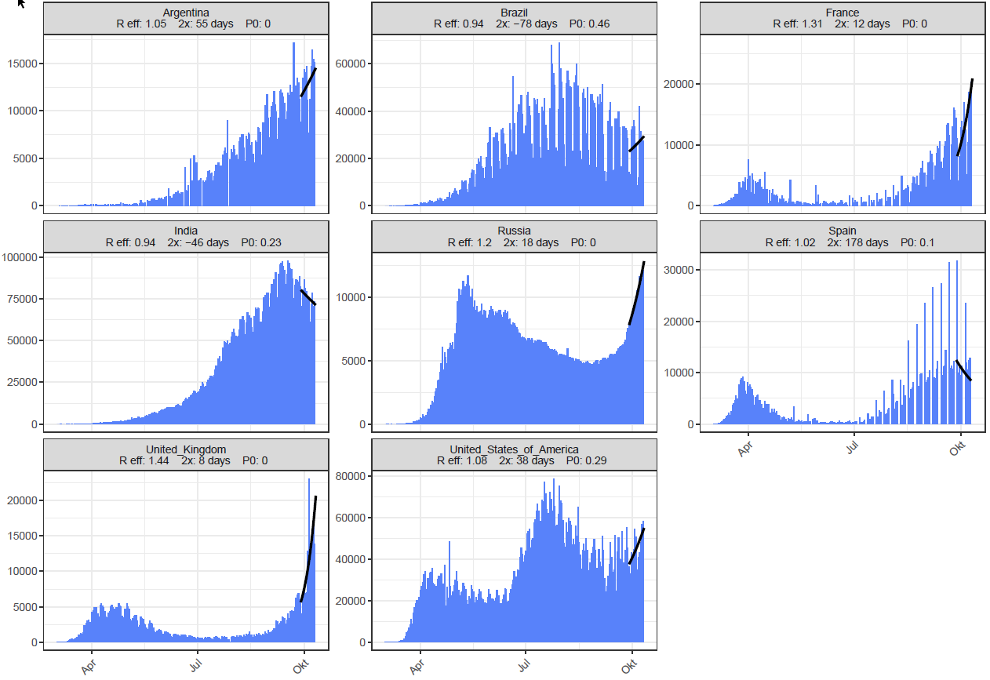
Länder mit über 70.000 neue Fälle /100.00Ew. in den letzten 7 Tagen

Slide 3
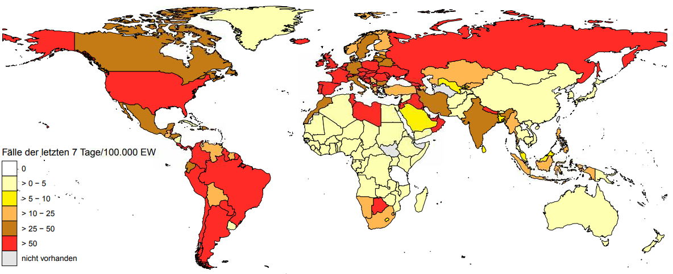
7-Tages-Inzidenz pro 100.000 Einwohner
Europa (nicht EU/EWR/UK/CH)
64 Länder/Territorien mit einer 7-Tages-Inzidenz > 50 Fälle / 100.000 Ew.
Afrika
Amerika
Asien
Land | Inzidenz 7T
Andorra | 769,26
Montenegro | 274,36
Republik Moldau | 145,28
Gibraltar | 142,41
Armenien | 128,85
Nordmazedonien | 94,02
Georgien | 78,89
Ukraine | 77,36
Schweiz | 69,83
Bosnien und Herzegowina | 58,95
San Marino | 58,05
Russische Föderation | 55,2
Land | Inzidenz 7T
Cabo Verde | 112,19
Tunesien | 88,2
Libyen | 82,61
Botswana | 58,51
Land | Inzidenz 7T
Argentinien | 207,9
Costa Rica | 163,58
Bahamas | 157,64
Puerto Rico | 128,04
Panama | 118,05
Kolumbien | 108,5
Aruba | 107,23
Vereinigte Staaten | 102,1
Bonaire, Saint Eustatius and Saba | 88,52
Curacao | 86,89
Brasilien | 83,3
Paraguay | 78,44
Belize | 75,83
Sint Maarten (NL ) | 68,41
Peru | 64,91
Chile | 58,7
Guyana | 51,1
Land | Inzidenz 7T
Israel | 295,16
Bahrain | 181,4
Libanon | 132,21
Oman | 111,44
Kuwait | 97,69
Jordanien | 91,56
VAE | 75,46
Malediven | 74,21
Nepal | 73,8
Palästina | 62,65
Irak | 61,54
Katar | 50,81
Ozeanien
Land | Inzidenz 7T
Französisch Polynesien | 260,67
Guam | 226,55
Quelle: ECDC, Stand: 11.10.2020

Slide 4
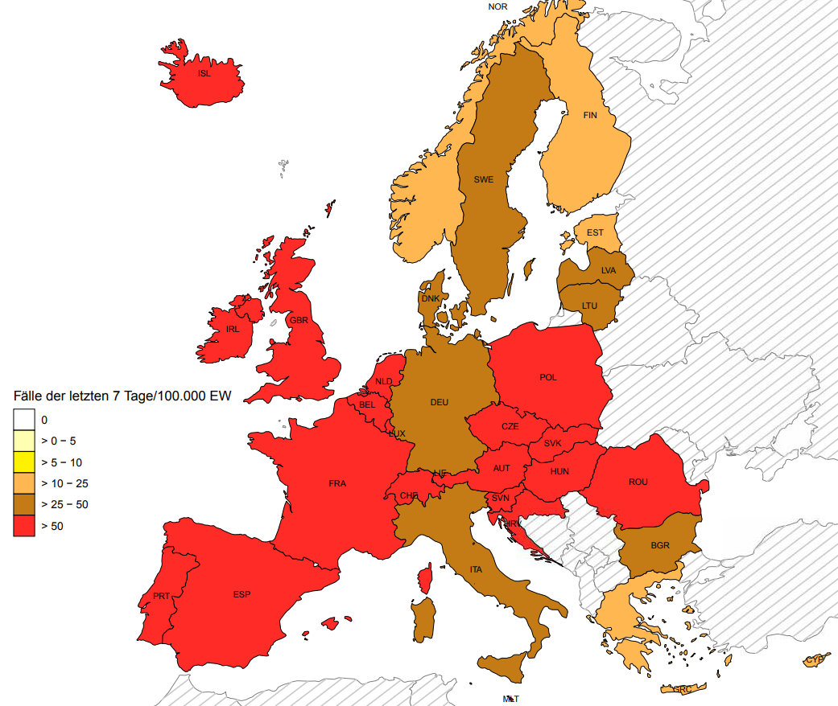
7-Tages-Inzidenz pro 100.000 Einwohner – EU/EWR/UK/CH
Europa (EU/EWR/UK/CH)
Land | Inzidenz 7T
Tschechische Republik | 270,14
Niederlande | 210,23
Belgien | 197,87
Frankreich | 167,5
Großbritannien | 166,3
Island | 164,71
Spanien | 151,7
Slowakei | 118,82
Malta | 109,81
Luxemburg | 106,04
Rumänien | 94,46
Slowenien | 92,46
Irland | 82,5
Österreich | 75,25
Portugal | 71,3
Kroatien | 62,09
Polen | 61,88
Quelle: ECDC, Stand: 11.10.2020

Slide 5
Zusammenfassung / Überblick
Afrika:
2,6 % der neuen Fälle und 3,8 % der neuen Todesfälle (in den vergangenen 7T)
Amerika:
35,5 % der Fälle und 51,9 % der Todesfälle (in den vergangenen 7T)
Asien:
32,5 % der Fälle und 39,6 % der Todesfälle (in den vergangenen 7T)
Europa:
29,3 % der Fälle und 14,6 % der Todesfälle (in den vergangenen 7T)
Ozeanien:
0,05 % der Fälle und 0,04 % der Todesfälle (in den vergangenen 7T)

Slide 6
Hintergrund

Slide 7
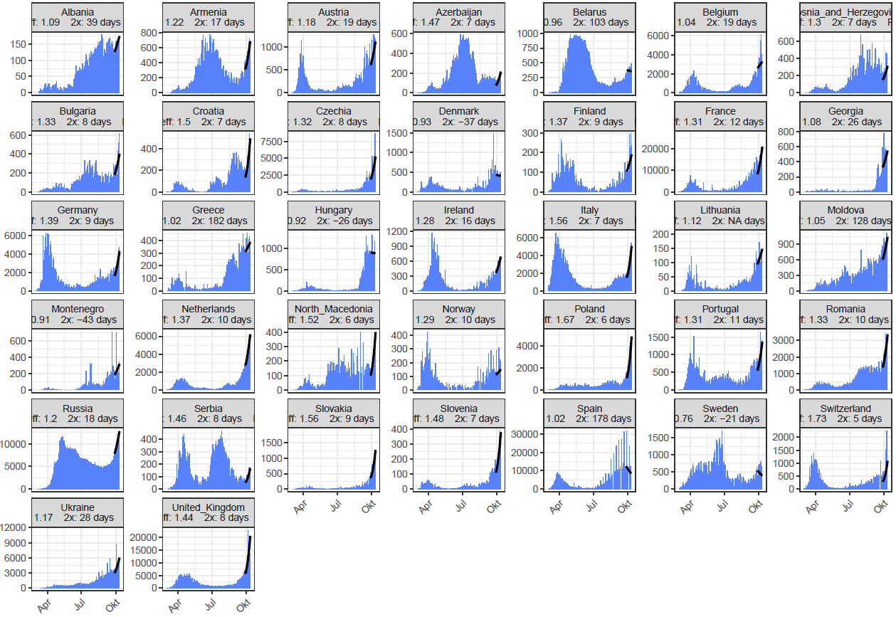
14-Tages-Trend für Länder in Europa mit > 700 Fällen in den vergangenen 7 Tagen
Quelle: ECDC, Stand: 11.10.2020

